Slide 1
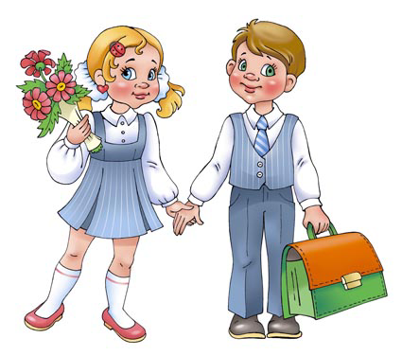
Тема: Периметр.
1 класс
МКОУ Уренокарлинская СШ
Учитель начальных классов
Струева Е.И.

Slide 2
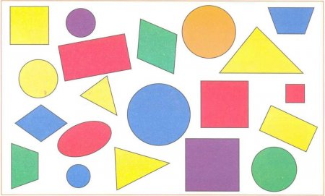
Какие фигуры изображены на рисунке? Сколько их?

Slide 3
Назовите цель урока:
?

Slide 4
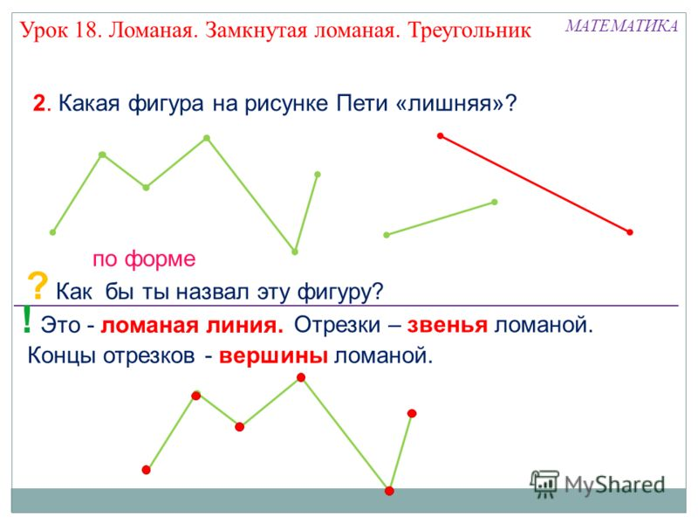

Slide 5
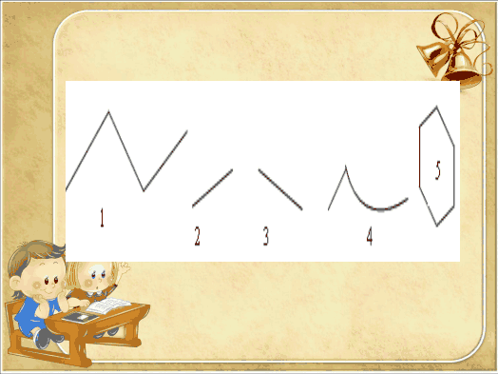
Итак, что изображено на рисунке?

Slide 6

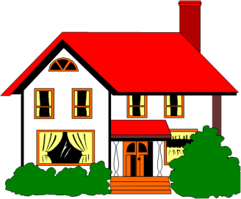

3 м
5 м
2 м
3 м

Slide 7
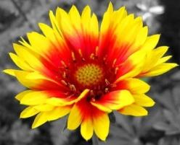
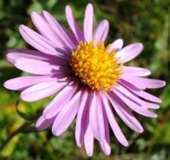
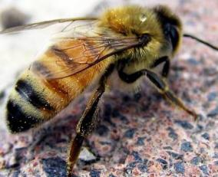
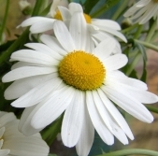
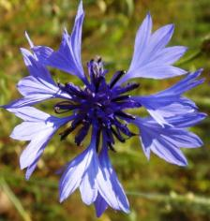
4 м
5 м
6 м
8 м

Slide 8





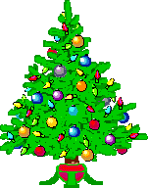
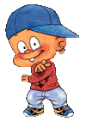





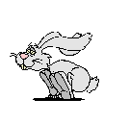






Slide 9
Работа по учебнику с. 54
Решение № 2
Решение №3

Slide 10
Решение с.55 №5
А) Сторона квадрата равна 2 см. Начертите в тетради квадрат. Чему равен его периметр?
Б) Найдите периметр квадрата, если его сторона равна 3 см.
В) Периметр квадрата 40 см. Чему равна его сторона?

Slide 11
ПРОВЕРИМ?
А) 2см+2см+2см+2см= 8 см
Б) 3см+3см+3см+3см=12 см
В) В квадрате 4 стороны, все стороны квадрата равны, значит число 40 нужно сложить из четырех одинаковых слагаемых:
40 см = 10 см+10см+10см+10 см

Slide 12
Правило:
Чтобы найти периметр фигуры, нужно все стороны измерить и сложить.

Slide 13


2см
4см
4+4+2+2 =
12(см)-Р

Slide 14
Работа в парах:
Сегодня нам из конструкторского бюро прислали три конверта. В них задания для трех групп. Прошу выйти командиров групп и получить задания. В каждом задании 4 этапа. Выполняем парами по партам, кто какой этап задания будет выполнять – решаете сами. В конце командир защищает выполненную работу. (Раздаются карточки с заданиями измерить нарисованную геометрическую фигуру, надписать длины сторон, найти периметр, проверить правильность выполнения и защитить работу)

Slide 15
Рефлексия:
Я узнал…
Я научился …
Новые знания мне пригодятся…

Slide 16
